Slide 1
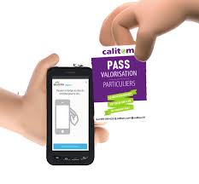
Pour éviter les incivilités et comportements inappropriés subis par les agents de valorisation, et limiter les apports provenant des habitants de départements voisins qui profitent de la gratuité de nos sites, le PASS VALO sera à présenter lors de votre arrivée sur les pôles de valorisation (déchèteries) de Calitom afin d’identifier chaque usager.

